Slide 1

KIRIKKALE ÜNİVERSİTESİ ​ KALİTE YÖNETİM SİSTEMİ SÜRECİ​
Sunum : kalİte koordİnatör yardımcısı / Öğr. Gör. Şeyma Hümeyra Çakır​

Slide 2
Program Akışı​
1.
Kalite Nedir?
2.
Kalite Yönetim Sistemi Nedir?
3.
Kalite Yönetim Sistemi Dokümantasyonu
4.
Üniversitemizdeki Kalite Yönetim Sistemi Süreci
5.
Müşteri Memnuniyeti Yönetim Sistemi
6.
Üniversitemizdeki Akreditasyon Süreci
7.
Kalite Koordinatörlüğü Beklentiler ve Hedefleri

Slide 3
Kalite Nedir?
Kalite, her şeyden önce bir “saygı” ve “nezaket” işidir. Bu saygı üç seviyede gerçekleşir :​​
Kurum dışında vatandaşlara saygı,​​
Kurum içinde, herkesin geliştirme ve iyileştirme faaliyetlerine yaptığı katkıya saygı,​​
Çalışma grupları içinde, iş görenlerin yararlı faaliyetlerinden dolayı kendi kendilerine saygı.​

Slide 4
Kalite, bir ürün veya hizmet ile ilgili özelliklerin, belirlenen veya olabilecek ihtiyaçları karşılama derecesidir.”

Slide 5
Kalite Önemlidir : Sorunlar ortaya çıkmadan önce çözümlerini oluşturur, hizmetlerin yapısına tasarım yoluyla üstünlük ve kusursuzluk katar.​
Kalite, Öğrencinin, Öğreticinin, Yöneticinin ve Personelin Tatminidir : Eğitim hizmetinin ne kadar iyi olduğu konusundaki son kararın verdiği memnunluktur.

Slide 6
Kalite Verimliliktir : İşlerini iyi yapabilmek için gerekli eğitimden geçen, ihtiyaç duyduğu araç gereç ve talimatlarla desteklenen personelden elde edilir.​
Kalite Etkili Olmaktır : İşleri en kısa sürede ve doğru yapmaktır.​
Kalite Bir Programa Uymaktır : İşleri zamanında yapmaktır.​

Slide 7
Kalite Bir Süreçtir : Süregelen bir gelişmeyi kapsar.​
Kalite Bir Yatırımdır : Uzun dönemde bir işi ilk defada doğru olarak yapmak, hatayı sonradan düzeltmekten daha ucuzdur.​

Slide 8
KALİTE İLE İLGİLİ YANLIŞ DÜŞÜNCELER​
Kalite, fazla harcama gerektirir.​​
Kalite sistemi pahalı bir iştir.​​
Kalite sadece mamuller için geçerlidir.​​
Kalite sadece kalite biriminin sorumluluğundadır.

Slide 9

KALİTENİN, HATA BULMA DEĞİL HATA ÖNLEME SANATI OLDUĞU HİÇ UNUTULMAMALIDIR.

Slide 10
2. Kalite Yönetim Sistemi Nedir?
Kalite Yönetim Sistemi (KYS), bir kurumun hedeflerine ulaşabilmesi için tüm süreçlerini planlayan, uygulayan, izleyen ve sürekli iyileştiren bir yönetim yaklaşımıdır.
“Kalite Yönetim Sistemi, üniversitenin tüm akademik ve idari faaliyetlerini planlı, ölçülebilir ve sürekli geliştirilebilir bir çerçevede yürüterek; öğrenciler, çalışanlar ve toplum için en iyi sonucu elde etmesini sağlayan yönetim anlayışıdır.”
Kısaca; “işleri rastgele değil, belirli bir plan, standart ve ölçümle yapma biçimidir.”

Slide 11

Üniversitemizde Kalite Kültürü Nasıl?

Slide 12
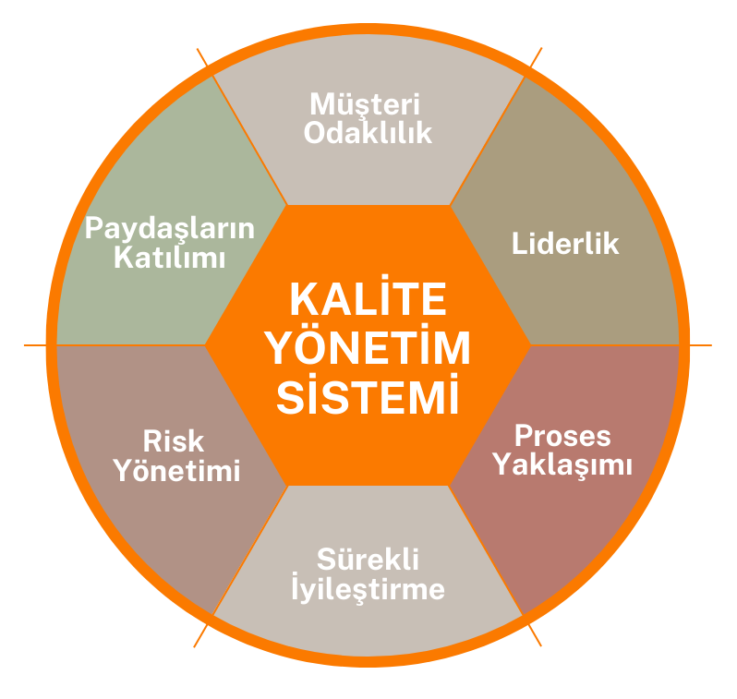

Slide 13
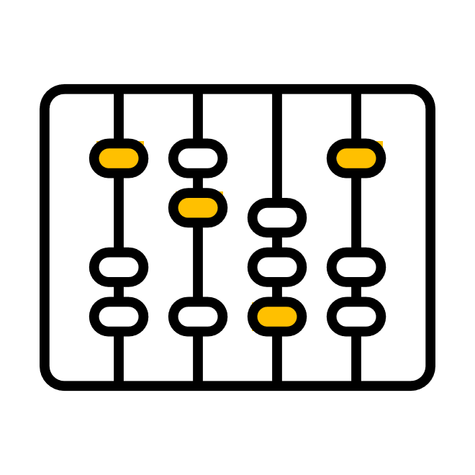


KALİTE YÖNETİM SİSTEMİ
TSE
YÖKAK
PROGRAM AREDİTASYONU
Tüm birimleri ilgilendirir
(45 birim)
Tüm birimleri ilgilendirir
(45 birim)
Akademik Birimleri ilgilendirir

Slide 14
TSE
YÖKAK
Kapsam: Tüm Sektörler
Amaç: Teknik Standartlara Uygunluk
Değerlendirme: Süreç Uygunluğu
Hedef Kitle: Kurumlar ve Sektörler
Odak Alanı: Sistem ve Ürün Süreçleri
Belgelendirme: TSE, ISO, CE vs.
Kapsam: Yükseköğretim Kurumları
Amaç: Eğitim Kalitesini Artırma
Değerlendirme: Akademik Performans
Hedef Kitle: Üniversiteler
Odak Alanı: Eğitim-Öğretim
Araştırma Geliştirme
Toplumsal Katkı
Belgelendirme: Kurumsal Akreditasyon Belgesi
Kalite Yönetim Sistemi Kurulması ve Sürdürülmesi
Kurumsal İyileşme
Kurumsal Dış değerlendirme ve Belgelendirme Süreçleri
Veri Yönetimi ve Analizi
Sürdürülebilirlik
Risk Yönetimi
Dokümantasyon ve Şeffaflık
Eğitim ve Farkındalık
Performans ve Göstergeler
Paydaş Katılımı
Kalite Kültürü oluşturmak ve Güvenirlik sağlamak

Slide 15




TSE STANDARTLARI

Slide 16
TSE ISO 9001:2008 KALİTE YÖNETİM SİSTEMİ
ISO 9001:2008 Etkin bir kalite yönetim sistemini tanımlayan bir standarttır.

Slide 17
ISO 9001 BELGESİ KURUMUMUZA KATKISI
ISO 9001:2008 belgesi ilgili kuruluşun hizmetlerinin uluslararası kabul görmüş bir yönetim sistemine uygun olarak sevk ve idare edilen bir yönetim anlayışının sonucunda ortaya konduğu ve dolayısı ile kuruluşun hizmet kalitesinin sürekliliğinin sağlanabileceğinin bir güvencesini belirler.​

Slide 18
ISO 9001 AMACI
Kurumun mal veya hizmet üretimindeki tüm aşamaları belirleyerek, Kurumun kullanma kılavuzunu oluşturmak,​
Her defasında aynı kalitede sonucun alınacağı iş süreçleri yaratmayı amaçlamaktadır.​
Böylece; ISO 9001
İşlerin standartlaştırılmasını,​
Kişiye bağımlılığın en aza indirgenmesini,​
Yeni çalışanların uyum süresinin azaltılmasını,​
Aynı, ölçülebilir, karşılaştırılabilir metrikler üzerinden değerlendirmeyi,​
Önleyici faaliyetleri kurum kültürüne kazandırmayı,​
Sağlıklı bilgi akışını sağlar.

Slide 19
YÖNETİMİN SORUMLULUĞU​
Üst yönetim, tanımlanan kalite yönetim sisteminin;​
Uygulanması, Geliştirilmesi, Etkinliğinin ve sürekliliğinin sağlanması konusunda taahhütlerini ve sorumluluğunun gereklerini yerine getirmelidir. ​
KAYNAK YÖNETİMİ​
Üniversitemiz; Müşteri şartlarının yerine getirilmesiyle müşteri memnuniyetinin arttırılması için gerekli kaynakları belirlemeli ve sağlamalıdır.​
ÜRÜN/HİZMET GERÇEKLEŞTİRMESİ​
Üniversitemiz; Ürünün/hizmetin gerçekleştirilmesi için ihtiyaç duyduğu prosesleri belirlemeli ve bu prosesleri plânlayarak geliştirmelidir. ​
ÖLÇME, ANALİZ VE İYİLİŞTİRME​
Üniversitemiz; Ürün/hizmet uygunluğunu ve kalite yönetim sistemi uygunluğunu ve etkinliğini izlemek, ölçmek ve iyileştirmek durumundadır.

Slide 20
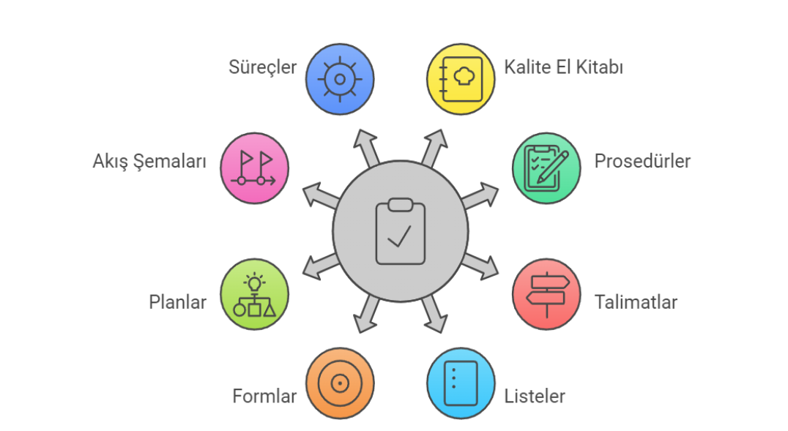
Kalite Yönetim Sistemi Dokümantasyonu
Kalite Yönetim Sisteminde etkin bir sistem oluşturmak için iyi bir dokümantasyona sahip olmak gerekir.​

Slide 21


Slide 22
KALİTE EL KİTABI​
Üniversitemizin belirlediği kalite politikası tanımlanır.​
Üniversitemizin kuruluş amacı tanımlanır.​
Üniversitemizin yapısı tanımlanır.​
Üniversitemizin iç bölümleri tanımlanır.​
Kontrollü dokümandır.​
Üniversitemiz tarafından yayınlanır.​

Slide 23
Proses (Süreç):​
Kaynakları kullanarak, girdileri çıktılara dönüştüren birbirleriyle ilgili veya etkileşimli faaliyetler takımı. Yaptığımız işlerdir…
Ürün/Hizmet: ​
Bir prosesin sonucu.

Slide 24
İÇ TETKİK​
Üniversitemiz, kalite yönetim sisteminin;​
Plânlanmış düzenlemelere, bu Standardın şartlarına ve kuruluş tarafından oluşturulan kalite yönetim sistemi şartlarına uyup uymadığını,​
Etkin olarak uygulanıp uygulanmadığı ve sürekliliğinin sağlanıp sağlanmadığını belirlemek için plânlanmış aralıklarla (yılda en az bir kez) iç tetkikler gerçekleştirilmelidir.

Slide 25
VERİ ANALİZİ​
Kalite yönetim sisteminin uygunluk ve etkinliğini göstermek ve kalite yönetim sisteminin etkinliğinin sürekli iyileştirilmesinin yapılabileceği yerleri değerlendirmek için uygun verileri belirlemeli, toplamalı ve analiz etmelidir. Bu analiz, izleme ve ölçme sonuçlarından elde edilen ve ilgili diğer kaynaklardan gelen verileri kapsamalıdır.​

Slide 26
Ölçmediğiniz hiç bir şeyi kontrol edemez, kontrol edemediğiniz hiç bir şeyi yönetemezsiniz.
Peter Drucker

Slide 27
Üniversitemizdeki Kalite Yönetim Sistemi Süreci

Slide 28
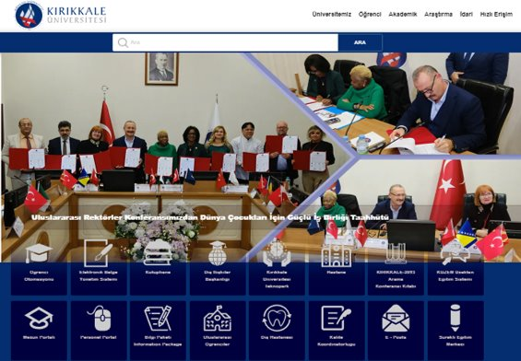
KALİTE KOORDİNATÖRLÜĞÜNE WEB SAYFAMIZDAN TEK TIKLA ERİŞİM BUTONU

Slide 29





ÜNİVERSİTEMİZİN KALİTE YOLCULUĞU
19.09.2014
Kalite Geliştirme ve Yönetim Birimi Rektörlük oluru ile kurulmuştur.
30.10.2017
TS ISO 10002 Müşteri Memnuniyeti Yönetim Sistemi Standardı Belgesi Üniversitemize verildi. Kırıkkale Üniversitesi Türkiye geneli bu belgeyi alan ikinci Üniversite oldu.
09.01.2019
Rektörlük Oluru ile Kalite Koordinatörlüğü olarak yapılandırılmıştır.
2019 ve 2022
YÖKAK tarafından dış değerlendirme yapıldıktan sonra izleme yapılmıştır.
29.03.2024
KAP (KURUMSAL AKREDİTASYON PROGRAMI) BAŞVURUSU YAPILDI ve İZLEMEYE ALINDI
25-27.11.2024
21.03.2025
Üniversitemiz, YÖKAK tarafından Kurumsal Akreditasyon Programı (KAP) sürecinden olumlu sonuç alarak kalitesini bir kez daha tescil ettirmiştir.
Üniversitemiz, Kurumsal Akreditasyon Programı (KAP) kapsamında Dış Değerlendirme Süreci geçirmiştir.
kku.edu.tr kirikkaleunv kirikkaleunv kirikkaleunv

Slide 30
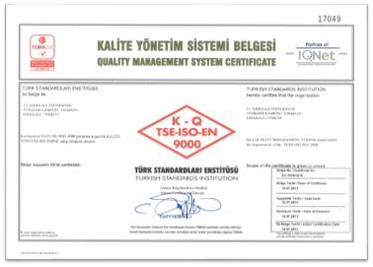
14 TEMMUZ 2015

Slide 31
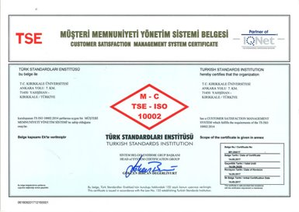
30 Ekim 2017

Slide 32
KIRIKKALE ÜNİVERSİTESİ
KALİTE KOORDİNATÖRLÜĞÜ ORGANİZASYON ŞEMASI
REKTÖR
KALİTE YÖNETİM TEMSİLCİSİ VE KALİTE KOORDİNATÖRÜ
KALİTE KOMİSYONU
KALİTE POLİTİKA VE İZLEME KURULLARI
KALİTE KOORDİNATÖR YARDIMCILARI
KALİTE ALT KOMİSYONU
LİDERLİK YÖNETİŞİM VE KALİTE PİK
İDARİ PERSONEL
BİRİM KALİTE VE AKREDİTASYON KOMİSYONU
EĞİTİM-ÖĞRETİM PİK
BİRİM KALİTE TEMSİLCİLERİ
ARAŞTIRMA- GELİŞTİRME PİK
AKREDİTASYON KURULU
TOPLUMSAL KATKI PİK
kku.edu.tr kirikkaleunv kirikkaleunv kirikkaleunv

Slide 33
KIRIKKALE ÜNİVERSİTESİ ​ KALİTE YÖNETİM SİSTEMİ DOKÜMANLARI​
7 PROSES​
6 PROSEDÜR​
6 TALİMAT​
9 PLAN​
13 LİSTE ​
226 FORM

Slide 34
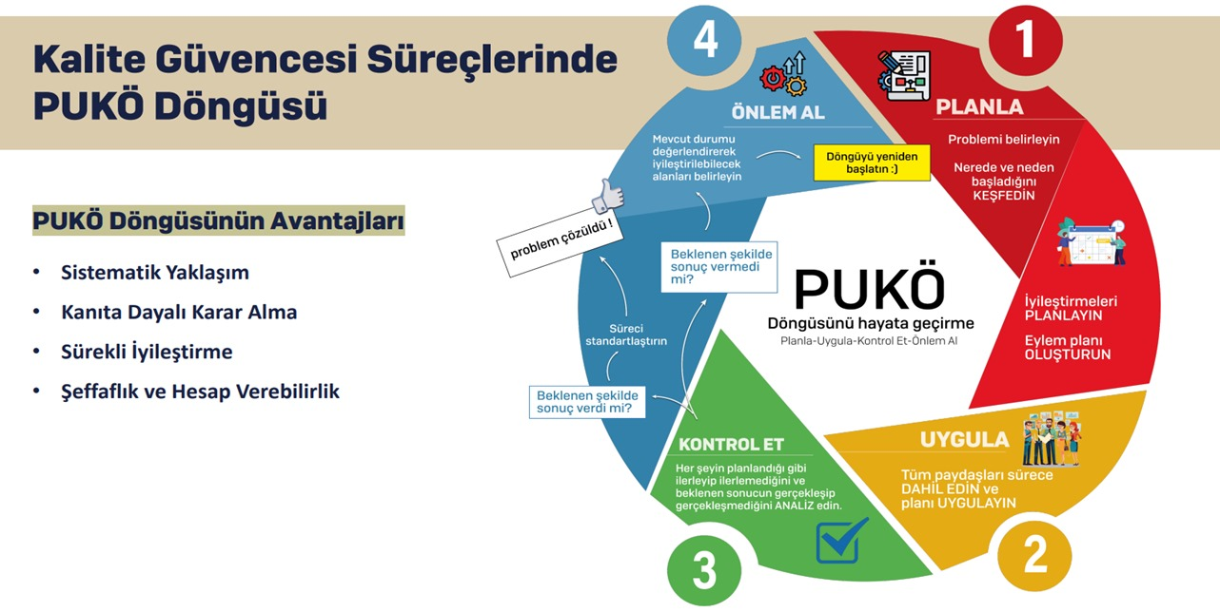

Slide 35
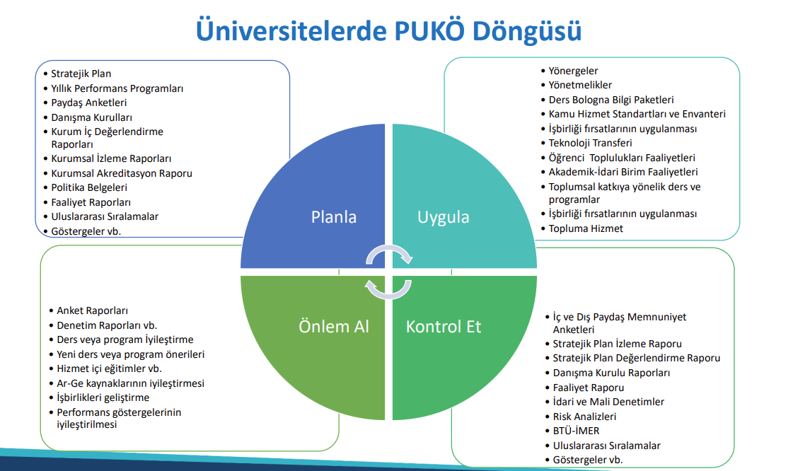

Slide 36
KAİZEN
Japonlar: Noksanlık duygusu, tatmin olmama​
Bizim kültürümüzde karşılığı var mı? ​
“İki günü denk olan zarardadır”​
“Damlaya damlaya göl olur”​
“Bin adıma da bir adımla başlanır”​
“Dağ ne kadar yüce de olsa, yol üstünden aşar”​
“Boynuz kulağı geçer”​
“Bir lokma bir hırka” “Küçük olsun benim olsun”​
“Azıcık aşım kaygısız başım”​

Slide 37
KALİTE YÖNETİM SİSTEMİ
TSE
YÖKAK
PROGRAM AREDİTASYONU
Tüm birimleri ilgilendirir
(45 birim)
Tüm birimleri ilgilendirir
(45 birim)
Akademik Birimleri ilgilendirir

Slide 38

Üniversitemizdeki Akreditasyon Süreci

Slide 39
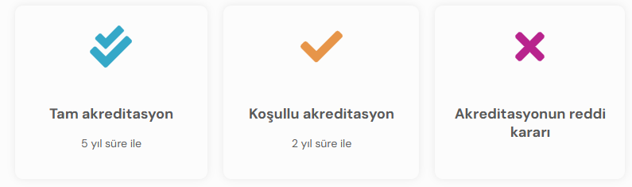
Kurumsal Akreditasyon Programı (KAP)
Kurumsal Akreditasyon Programı (KAP) yükseköğretim kurumlarındaki kalite güvencesi,
eğitim-öğretim,
araştırma-geliştirme,
toplumsal katkı ve
yönetim sistemi süreçlerinin
“planlama, uygulama, kontrol etme ve önlem alma” döngüsü kapsamında değerlendirilmesini sağlayan bir dış değerlendirme yöntemidir.

Slide 40
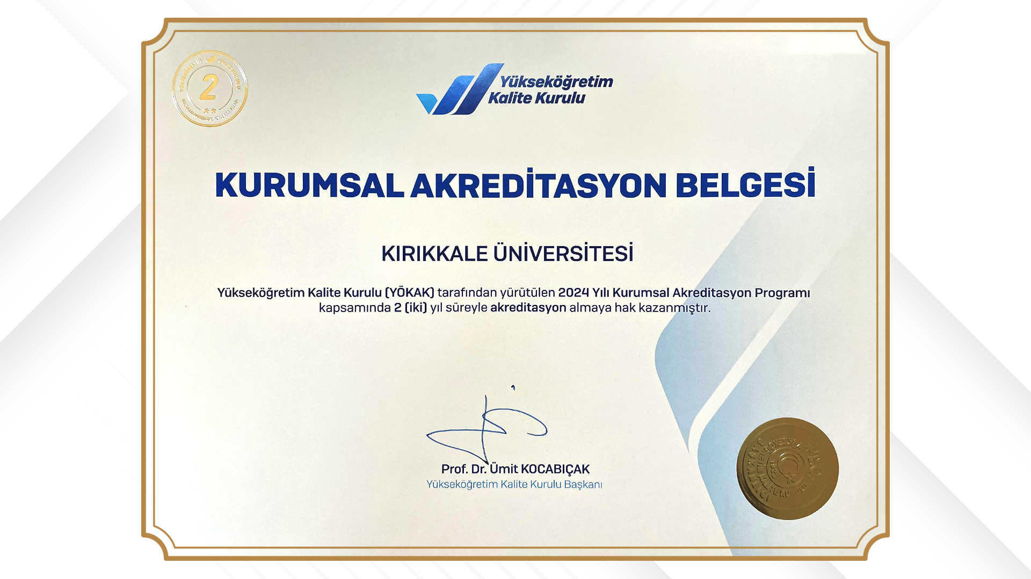

Slide 41
KALİTE YÖNETİM SİSTEMİ
TSE
YÖKAK
PROGRAM AREDİTASYONU
Tüm birimleri ilgilendirir
(45 birim)
Tüm birimleri ilgilendirir
(45 birim)
Akademik Birimleri ilgilendirir

Slide 42





Slide 43
Program Akreditasyonu; bir akreditasyon kuruluşu tarafından belirli bir alanda önceden belirlenmiş, akademik ve alana özgü standartların bir yükseköğretim programı tarafından karşılanıp karşılanmadığını ölçen değerlendirme ve dış kalite güvence sürecini ifade etmektedir.

Slide 44
Akademik Birim​ | Akreditasyon Süreci​ | Akreditasyon Kurumu​ | Geçerlilik tarihi ve genel bilgiler​
Eğitim Fakültesi ​ Matematik Eğitimi ABD​ Sınıf Eğitimi ABD​ | ​ Akredite​ Akredite ​ | ​ EPDAD​ EPDAD​ | ​ 01.05.2027​ 01.05.2027​
Mühendislik ve Doğa Bilimleri Fakültesi ​ Endüstri Mühendisliği​ | Dosya revizyonu talep edildi​ | MÜDEK​ | FMHEN​
İslami İlimler Fakültesi​ ​ | Ziyaret bekleniyor​ | İAA​ | ​
Spor Bilimleri Fakültesi ​ Beden Eğitimi ve Spor Öğretmenliği Bölümü​ | ​ Akredite süresi uzatıldı​ | ​ SPORAK​ | ​ 23.11.2025​
Tıp Fakültesi ​ ​ Enfeksiyon Hastalıkları ve Klinik Mikrobiyoloji ABD.​ ​ KBB ABD​ | Akredite​ ​ Akredite​ ​ Akredite​ | TEPDAD ​ ​ EKMUD-EMEK​ KBB-BBC​ YETKUR​ | 01.01.2030​ ​ 07.11.2027​ ​ 01.09.2028​ ​
Diş Hekimliği Fakültesi​ | Başvuru yapıldı.​ ​ | DEPAD​ | ​
Sağlık Bilimleri Fakültesi​ Sağlık Yönetimi Bölümü​ Fizyoterapi ve Rehabilitasyon Bölümü​ | ​ Akredite​ Başvuru kabul edildi.​ | SABAK​ FTR-AD​ | ​ 30.09.2027​
İktisadi ve İdari Bilimler Fakültesi​ İktisat Bölümü​ İşletme Bölümü​ | ​ Başvuru yapıldı​ Başvuru yapıldı​ | ​ STAR​ STAR​ | ​
Meslek Yüksekokulları​ Delice MYO, Fatma Şenses MYO, Kırıkkale MYO, Keskin MYO, Sağlık Hizmetleri MYO​ | 1’er Program için Başvuru yapıldı​ | MEDEK​ | ​

Slide 45
Beklentiler
Zamanında işlerin tamamlanması
Düzgün ve kuralına uygun şekilde işleyiş
Günceli takip etmek (Özellikle formlar)
BGG ve BPR 3 aylık periyotlarda aksatılmadan gönderilmesi (Akademik Birimler ve Genel Sekreterlik)
Sene başında da o yıl ait hedefler, ortaya çıkan riskler listesi , risk değerlendirme tablosu, risk eylem planı Kalite Koordinatörlüğüne gönderilmesi
Aylık bazda proseslerin gönderilmesi
Dilek Öneri Şikayet Memnuniyet Listeleri Güncel Hali

Slide 46
Hedeflerimiz
“Yazılım sistemlerini etkin şekilde kullanarak güncel gelişmeleri yakalamak; tasarruf tedbirleri başta olmak üzere zaman, iş gücü ve maliyetlerden tasarruf sağlarken kaliteyi en üst seviyede tutmak ve her geçen gün sürekli iyileşmeyi hedeflemek.”

Slide 47
İLGİNİZ İÇİN TEŞEKKÜR EDERİZ.

